Slide 1
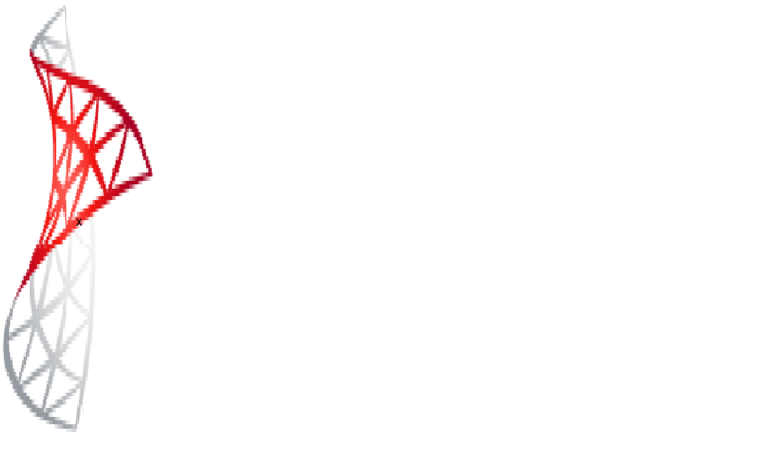


Diplomado:
Técnico en Administración de Bases de Datos SQL
Unidad IX: Agrupando y Sumarizando Datos

Slide 2
Contenido
  Utilizando GROUP BY
  Función COUNT()
  Función AVG()
  Función MAX()
  Función MIN()
  Función STDEV()
  Función SUM()
  Función VARIANCE()

Slide 3
Utilizando GROUP BY
Agrupa un conjunto de filas seleccionado en un conjunto de filas de resumen por los valores de una o más columnas o expresiones de SQL Server 2008 R2. Se devuelve una fila para cada grupo. Las funciones de agregado de la lista de <selección> de la cláusula SELECT proporcionan información sobre cada grupo en lugar de filas individuales.
Ejemplo:
SELECT vend_id, Count(*) AS num_prods
FROM products
GROUP BY vend_id;

Slide 4
Función COUNT()
Devuelve el número de elementos de un grupo. COUNT siempre devuelve un valor de tipo de datos int.
Sintaxis:
COUNT ( { [ [ ALL | DISTINCT ] expression ] | * } )
Argumentos:
ALL
Aplica la función de agregado a todos los valores. ALL es el valor predeterminado.
DISTINCT
Especifica que COUNT devuelva el número de valores únicos no NULL.
expression
Es una expression de cualquier tipo excepto text, image o ntext. No se permite utilizar funciones de agregado ni subconsultas.
*
Especifica que se deben contar todas las filas para devolver el número total de filas de una tabla. COUNT(*) no acepta parámetros y no se puede utilizar con DISTINCT. COUNT(*) no requiere un parámetro expression porque, por definición, no utiliza información sobre ninguna columna específica. COUNT(*) devuelve el número de filas de una tabla especificada sin deshacerse de las duplicadas. Cuenta cada fila por separado. Se incluyen las filas que contienen valores NULL.

Slide 5
Función AVG()
Devuelve el promedio de los valores de un grupo. Los valores NULL se pasan por alto.
Sintaxis:
AVG ( [ ALL | DISTINCT ] expression )
Argumentos:
ALL
Aplica la función de agregado a todos los valores. ALL es el valor predeterminado.
DISTINCT
Especifica que AVG se ejecute sólo en cada instancia única de un valor, sin importar el número de veces que aparezca el valor.
expression
Es una expresión de la categoría de tipo de datos numérico exacto o numérico aproximado, excepto para el tipo de datos bit. No se permite utilizar funciones de agregado ni subconsultas. El tipo de valor devuelto viene determinado por el tipo del resultado evaluado de expression.

Slide 6
Función MAX()
Devuelve el valor máximo de la expresión.
Sintaxis:
MAX ( [ ALL | DISTINCT ] expression )
Argumentos:
ALL
Aplica la función de agregado a todos los valores. ALL es el valor predeterminado.
DISTINCT
Especifica que se tiene en cuenta cada valor único. DISTINCT no tiene ningún significado con MAX y sólo se incluye para la compatibilidad con ISO.
expression
Se trata de una constante, nombre de columna o función y cualquier combinación de operadores aritméticos, bit a bit y de cadena. MAX se puede usar con columnas de tipo numeric, character y datetime, pero no con columnas de tipo bit. No se permiten funciones de agregado ni subconsultas. Devuelve un valor igual a expression.

Slide 7
Función MIN()
Devuelve el valor mínimo de la expresión.
Sintaxis:
MIN ( [ ALL | DISTINCT ] expression )
Argumentos:
ALL
Aplica la función de agregado a todos los valores. ALL es el valor predeterminado.
DISTINCT
Especifica que se tiene en cuenta cada valor único. DISTINCT no tiene ningún significado con MIN y sólo se incluye para la compatibilidad con ISO.
expression
Se trata de una constante, nombre de columna o función, y cualquier combinación de operadores aritméticos, bit a bit y de cadena. MIN se puede usar con columnas de tipo numeric, char, varchar o datetime, pero no con columnas de tipo bit. No se permite utilizar funciones de agregado ni subconsultas. Devuelve un valor igual a expression.

Slide 8
Función STDEV()
Devuelve la desviación típica estadística de todos los valores de la expresión especificada. Siempre devuelve un tipo de valor float.
Sintaxis:
STDEV ( [ ALL | DISTINCT ] expression )
Argumentos:
ALL
Aplica la función a todos los valores. ALL es el valor predeterminado.
DISTINCT
Especifica que se tiene en cuenta cada valor único.
expression
Es una expresión numérica. No se permiten las funciones de agregado ni las subconsultas. expression es una expresión de la categoría de tipo de datos numérico exacto o numérico aproximado, excepto para el tipo de datos bit.

Slide 9
Función SUM()
Devuelve la suma de todos los valores o sólo de los valores DISTINCT de la expresión. SUM sólo puede utilizarse con columnas numéricas. Los valores Null se pasan por alto.
Sintaxis:
SUM ( [ ALL | DISTINCT ] expression )
Argumentos:
ALL
Aplica la función de agregado a todos los valores. ALL es el valor predeterminado.
DISTINCT
Especifica que SUM devuelve la suma de los valores únicos.
expression
Es una constante, columna o función y cualquier combinación de operadores aritméticos, bit a bit y de cadena. expression es una expresión de la categoría del tipo de datos numérico exacto o numérico aproximado, excepto para el tipo de datos bit. No se permiten funciones de agregado ni subconsultas. Devuelve la suma de todos los valores de expression con el tipo de datos expression más preciso.

Slide 10
Función VARIANCE()
Devuelve la varianza estadística de todos los valores de la expresión especificada. Siempre devuelve un tipo de valor float.
Sintaxis:
VAR ( [ ALL | DISTINCT ] expression )
Argumentos:
ALL
Aplica la función a todos los valores. ALL es el valor predeterminado.
DISTINCT
Especifica que se tiene en cuenta cada valor único.
expression
Es una expresión de la categoría de tipo de datos numérico exacto o aproximado, excepto para el tipo de datos bit. No se permite utilizar funciones de agregado ni subconsultas.

